Slide 1
Best4me
Full stack project
מגישה: אלינור זלוגין
מנחים: מארק ישראל, טל גומעי

Slide 2
מבוא
הפרויקט שלי הוא אפליקצית Web שמטרתה לעזור למנהל הארגון לדעת לבחור את מערכת המידע הכי מתאימה עבור עובדיו.
ראשית יש צורך בהרשמת החברה לאתר הכוללת מילוי פרטים אודות החברה.
האתר מספק פלטפורמה נוחה עבור האדמין הכוללת שליחת מיילים לכלל העובדים בחברה על מנת שימלאו סקרים לפיהם יהיה ניתן לבחור את מערכת המידע הטובה ביותר.
שליחת המיילים תתבצע על ידי העלאת קובץ Excel\csv לאתר שיכיל את כל המיילים של העובדים.
המייל יכיל את שם המשתמש והסיסמא של העובד וקישור למילוי השאלון.
כמו כן ניתן לעקוב אחר מילוי השאלונים בדף הראשי ולראות את תוצאות השאלונים שיוצגו בצורת דיאגרמות.
ניתן לראות את כל רשימת העובדים שקיבלו מייל בטבלה. אם העובד חסר סימן שהמייל לא הגיע אליו.

Slide 3
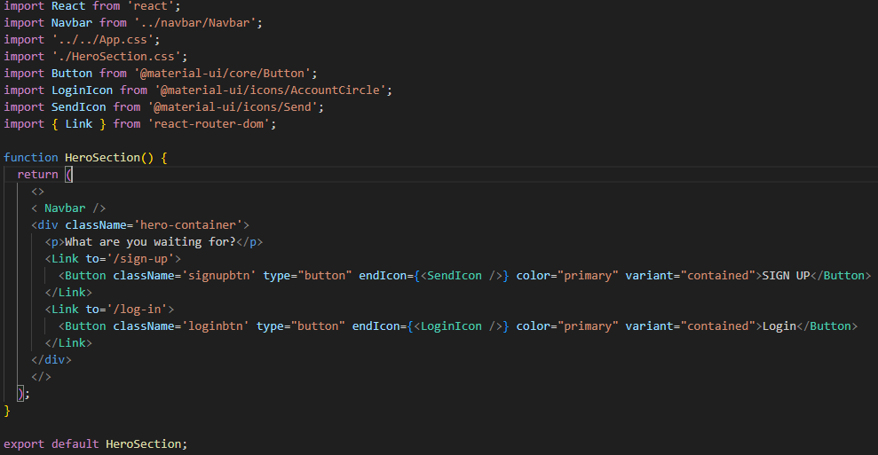
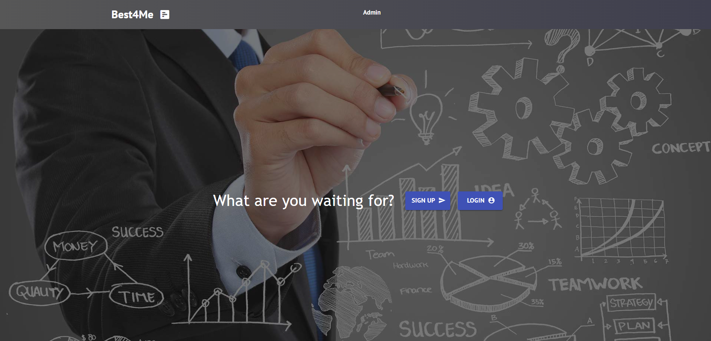
Main Page
בדף הראשי ניתן למצוא כניסה לאדמין למעלה, התחברות והרשמה.

Slide 4
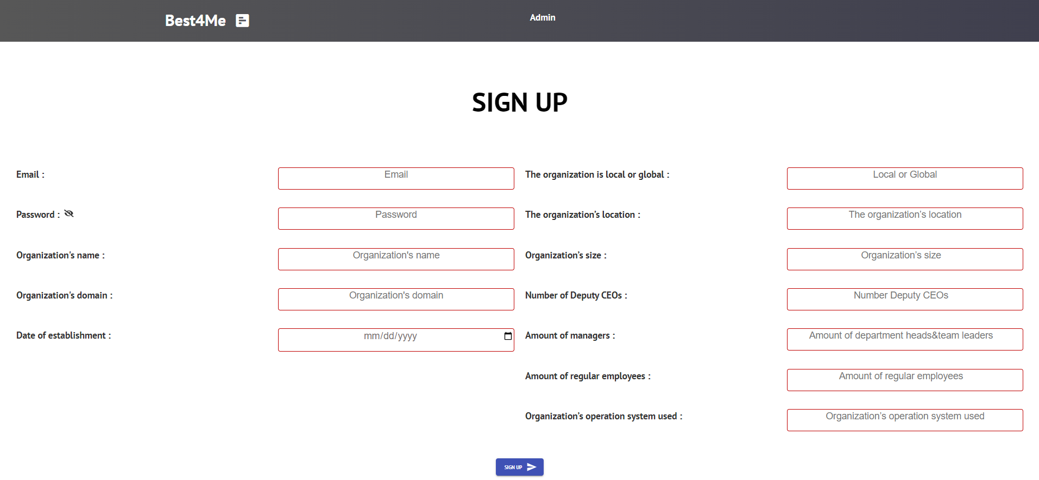
עמוד הרשמה לנציג הארגון
דף הרשמה עבור נציג הארגון שבו הוא ממלא את פרטי החברה.

Slide 5
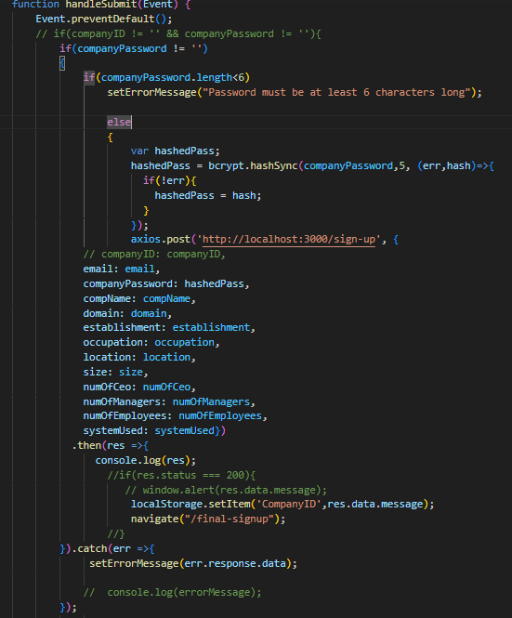
שליחת פרטי משתמש חדש לשרת
צד לקוח
שימוש ב-axios לשליחת הודעות HTTP מהלקוח לשרת.

Slide 6
צד שרת
הכנסת פרטי האדמין לבסיס הנתונים
חשוב לשים לב כי בדיקת נכונות הפרטים שהזין המשתמש בעת ההרשמה מתבצעת עוד בצד הלקוח.
מבצעים שאילת insert ב-SQL עבור בסיס הנתונים postgreSQL
השרת מייצר ID רנדומאלי שיישלח ללקוח אחרי ההרשמה.

Slide 7
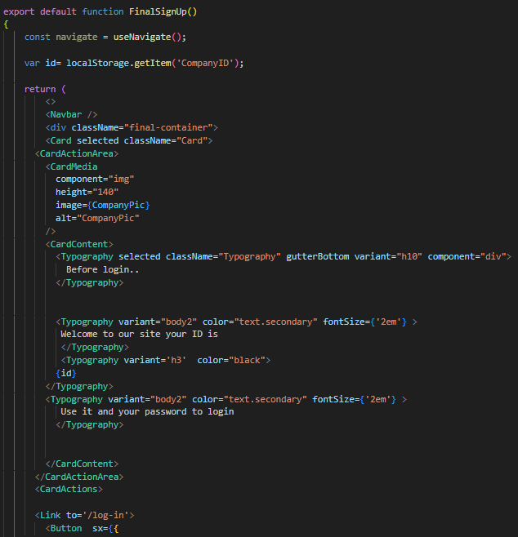
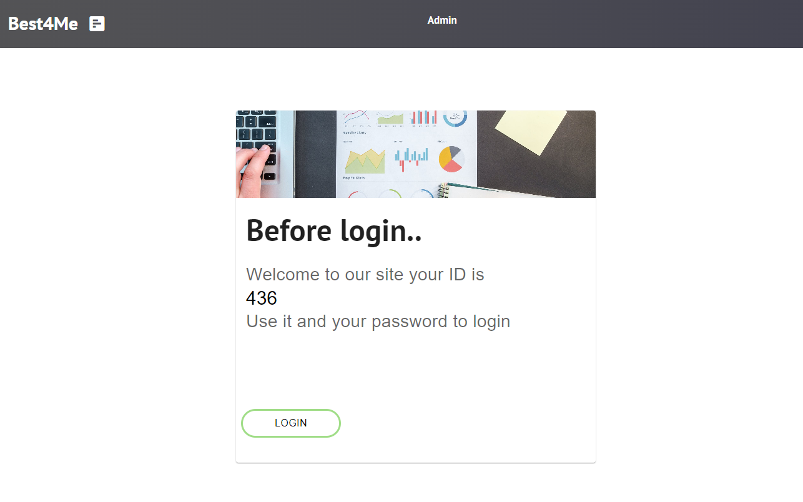
קבלת ID לאחר ההרשמה
צד לקוח
לאחר ההרשמה המשתמש שהוא האדמין מועבר לחלון שבו הוא מקבל ID שישמש אותו להתחברות, בעזרתו ובעזרת הסיסמא הוא יוכל להתחבר לאתר.

Slide 8
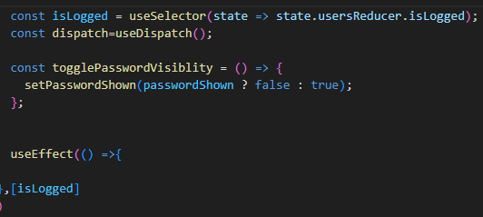
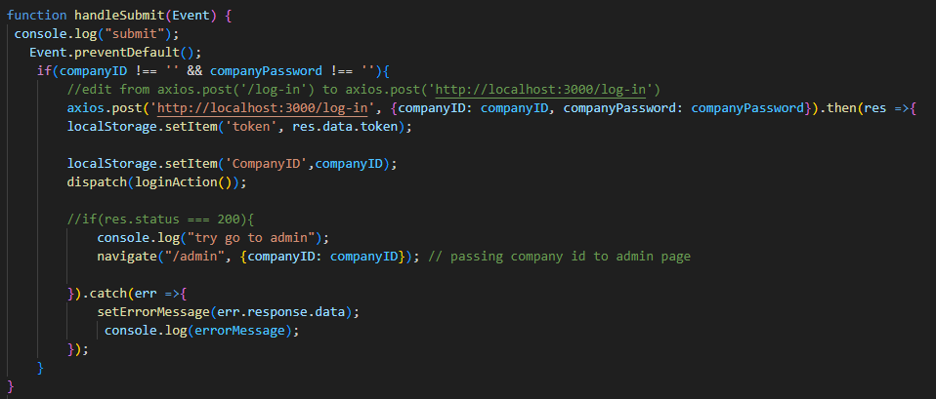
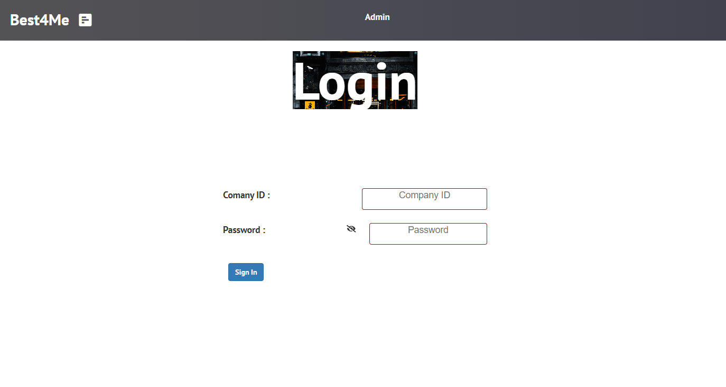
עמוד התחברות
צד לקוח
שימוש ב-react-redux על מנת לשתף מצב של התחברות הלקוח, מה שיגרום לאתר לעקוב אחר חיבור של הלקוח, לנתק אותו במידה והוא יבחר להתנתק ולאפשר גישה לדפים באתר.
שליחת בקשת Post HTTP לשרת עם פרטי המשתמש.

Slide 9
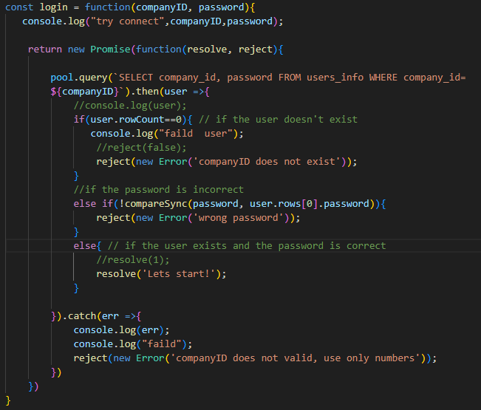
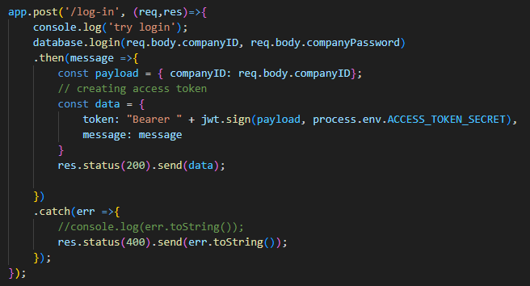
בדיקה האם המשתמש קיים בבסיס הנתונים והזין סיסמא נכונה
צד שרת
מבצעים שאילתת select ב-SQL עבור בסיס הנתונים postgreSQL
בודקים אם קיים ID של המשתמש והאם הסיסמא נכונה.
שימוש ב-tokens לצורכי אבטחה.

Slide 10
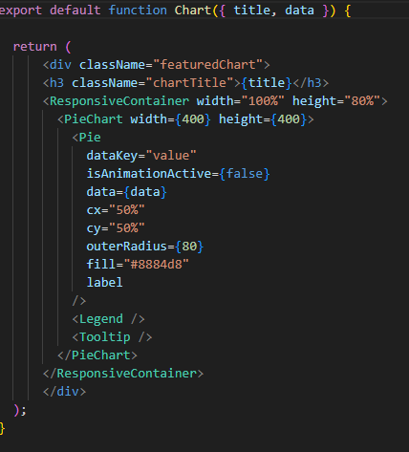
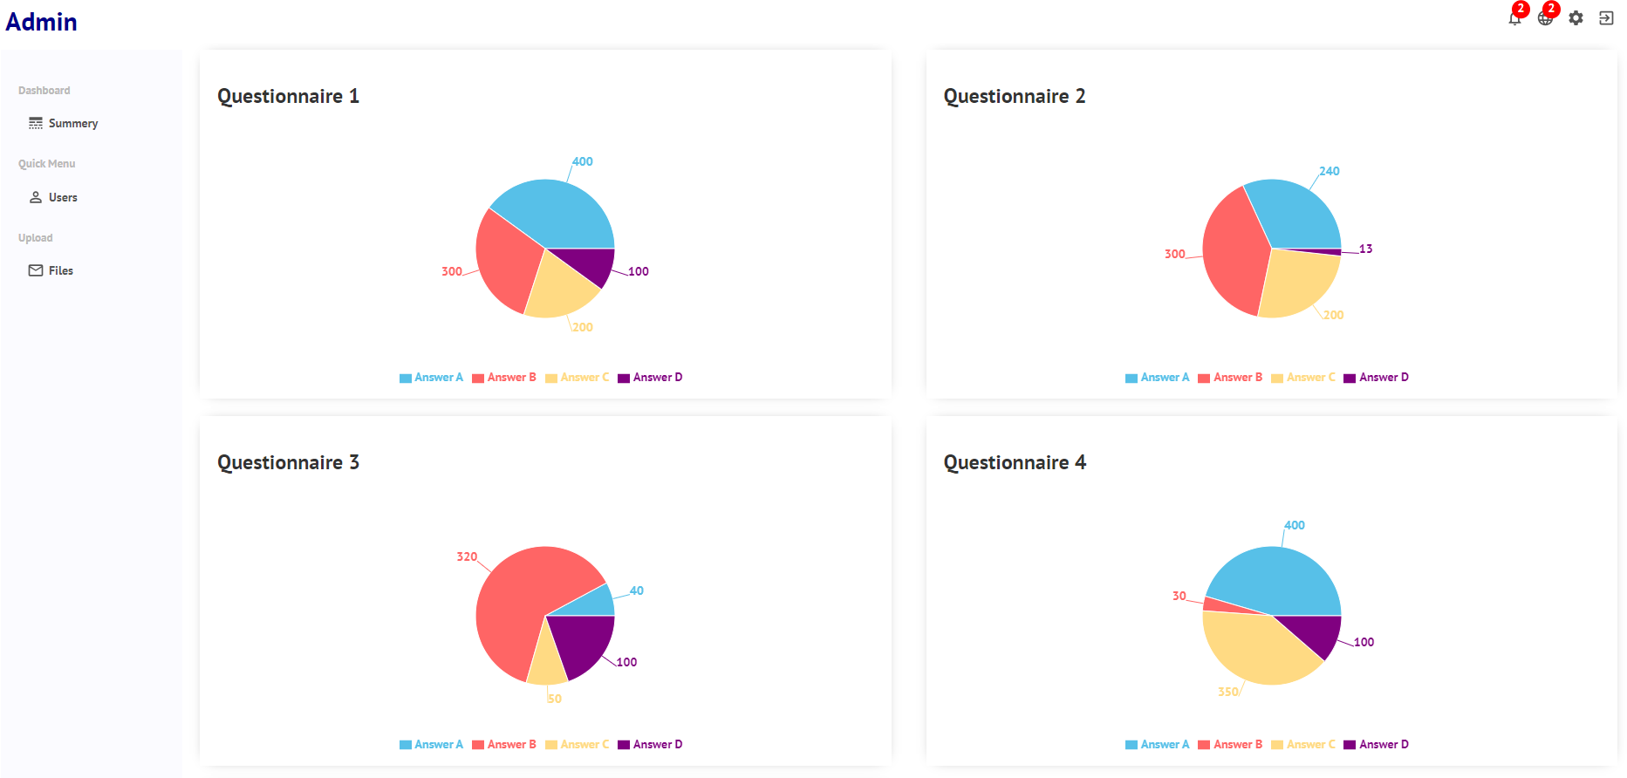
העמוד של נציג הארגון (אדמין)
צד לקוח
כל עוגה מייצגת שאלה שבה ניתן לראות את חלוקת התשובות של העובדים.

Slide 11
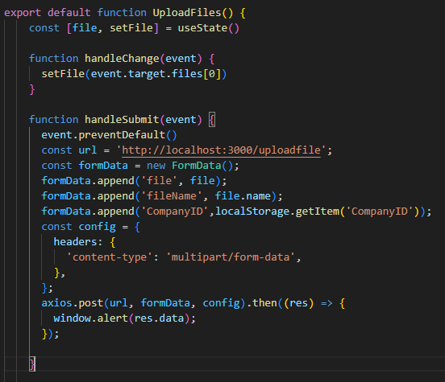
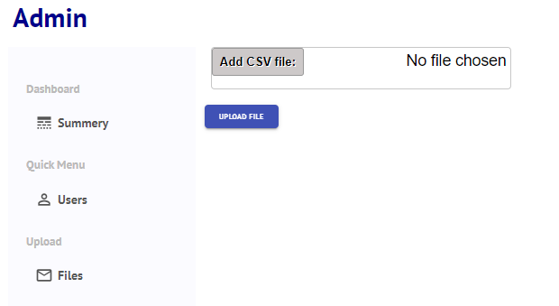
עמוד לשליחת מיילים לעובדים
צד לקוח
שליחת קובץ אקסל המכיל את המיילים של העובדים לשרת, על מנת שיישלח להם מיילים.

Slide 12
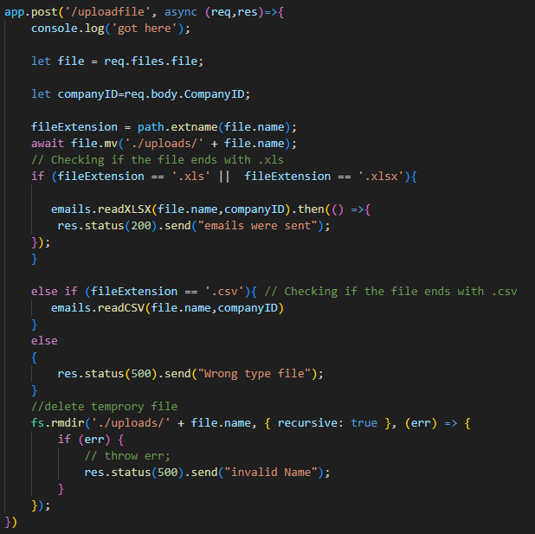
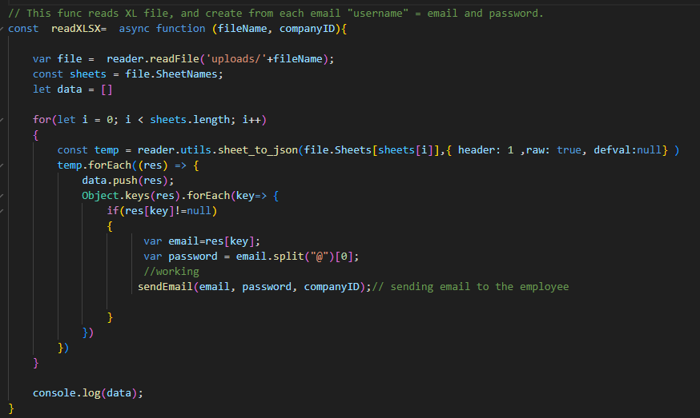
עיבוד קובץ שנשלח כולל שליחת מיילים בשרת
צד שרת
עוברים על כל רשומה בקובץ ועליה מפעילים פונקציה לשליחת מיילים (הסבר דף הבא).

Slide 13
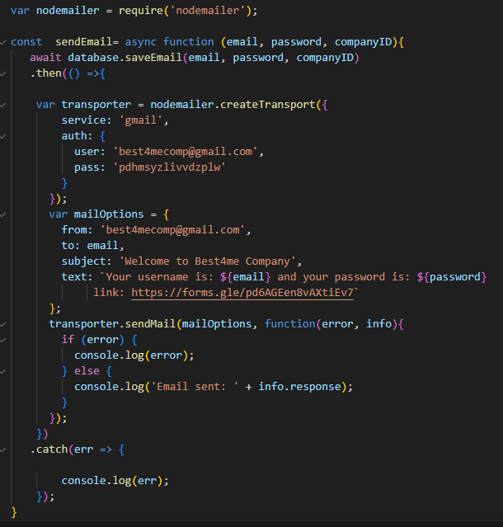
שימוש ב-nodemailer לשליחת מיילים מהשרת.
חשוב לציין שכדי שיהיה ניתן לשלוח מיילים צריך ליצור מייל ולתת הרשאה לאפליקציה לעשות שימוש במייל זה דרך הגדרות של האתר בו נוצר המייל.
כמו כן נשמור את פרטי העובד בבסיס הנתונים.
צד שרת
קבלת מייל אישי המכיל את שם המשתמש והסיסמא ולינק למילוי השאלון (google forms)

Slide 14
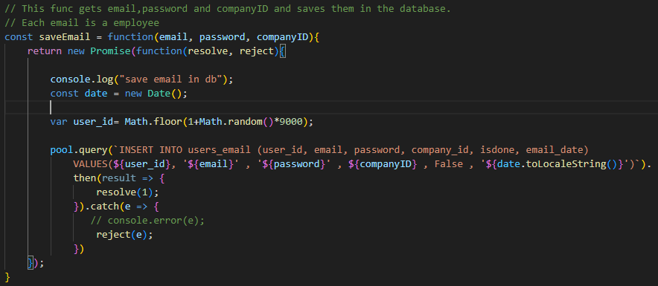
הכנסת פרטי המשתמש לבסיס הנתונים
צד שרת
לכל משתמש ניצור ID רנדומאלי.
מבצעים שאילתת insert ב-SQL עבור בסיס הנתונים postgreSQL

Slide 15
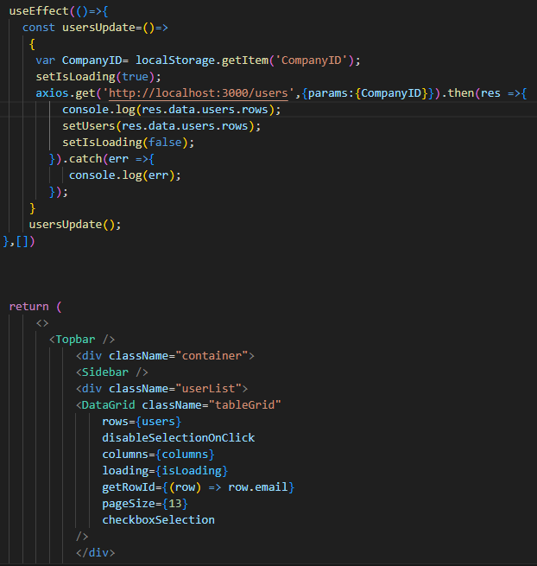
סטטוס אודות שליחת המייל ומילוי השאלון
צד לקוח
בעמוד זה יוכל האדמין לראות מי מהעובדים קיבל מייל ומתי הוא נשלח, כמו כן יוכל לעקוב אחר מילוי השאלונים תחת שדה הסטטוס.
סינון העובדים שקיבלו מייל מבסיס הנתונים מתבצעת על ידי ה-ID של האדמין, כלומר נראה רק את העובדים השייכים לחברה.

Slide 16
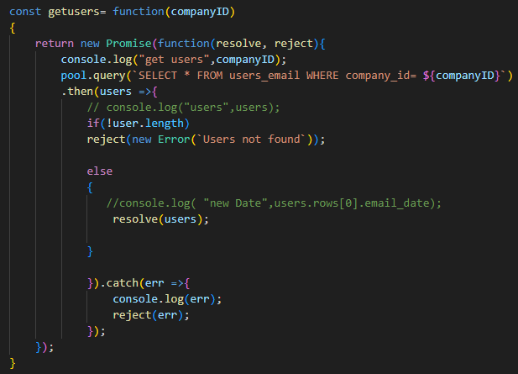
שליפת פרטי המשתמשים מבסיס הנתונים
צד שרת
נשלוף מבסיס הנתונים את פרטי המשתמשים לפי ה-ID של האדמין ששלח להם את המיילים.

Slide 17
גיט
יש לי 2Repositories - אחד ל – Frontend והשני ל – Backend:
ה – Repository של הפרונטאנד נקרא: Best4me_client הקישור:
https://github.com/Elinor1402/Best4me_client
ה –Repository של הבקאנד נקרא: Best4me_server הקישור:
https://github.com/Elinor1402/Best4me_server

